Slide 1
ÔN TẬP CHƯƠNG X
SINH SẢN Ở SINH VẬT

Slide 2
NỘI DUNG
Bài 39. Sinh sản vô tính ở thực vật
Bài 40. Sinh sản hữu tính ở thực vật
Bài 41. Một số yếu tố ảnh hưởng và điều hòa, điều khiển sinh sản ở sinh vật
Bài 42. Cơ thể sinh vật là một thể thống nhất

Slide 3
Phiếu học tập số 1
……………………….
Khái niệm:………………………...
Động vật:…………………………
Các hình thức:
Thực vật:…………………………
Khái niệm: ………………………..
Sinh sản ở
sinh vật
………………………..
ở thực vật:……………….
Động vật:…………………………
Bên trong: ………………………..
Các yếu tố ảnh hưởng đến sinh sản..
Bên ngoài: ………………………..

Slide 4
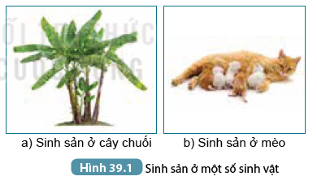

Slide 5
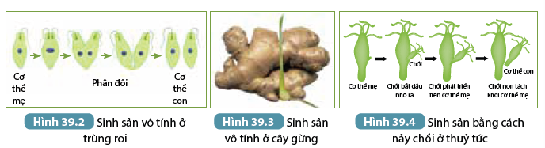

Slide 6
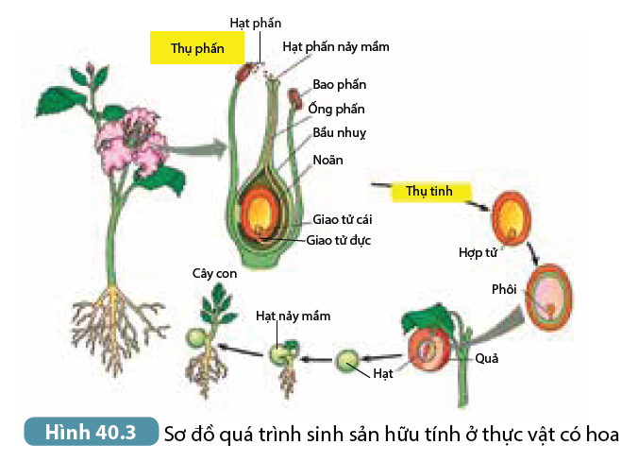

Slide 7
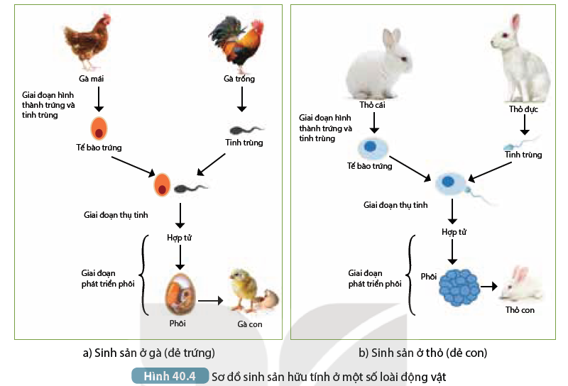

Slide 8
Khái niệm: SS không có sự kết hợp của giao tử đực và cái, con tạo thành từ một phần cơ thể mẹ
SS vô tính
Động vật: nảy chồi, phân mảnh, trinh sản
Các hình thức:
Thực vật:SS sinh dưỡng và SS bào tử
Khái niệm: SS có sự hợp nhất giao tử đực và cái tạo hợp tử và ptrien thành cơ thể mới
Sinh sản ở
sinh vật
SS hữu tính
ở thực vật:gồm các giai đoạn: tạo giao tử, thụ phấn, thụ tinh, hình thành quả và hạt
Động vật:gồm các giai đoạn: hình thành giao tử, thụ tinh, ptrien phôi thành cơ thể mới.
Bên trong: đặc điểm di truyền, hoocmon, tuổi
Các yếu tố ảnh hưởng đến sinh sản..
Bên ngoài: ánh sáng, nhiệt độ, độ ẩm, chế độ dinh dưỡng

Slide 9
Một số ứng dụng sinh sản của sinh vật

Slide 10
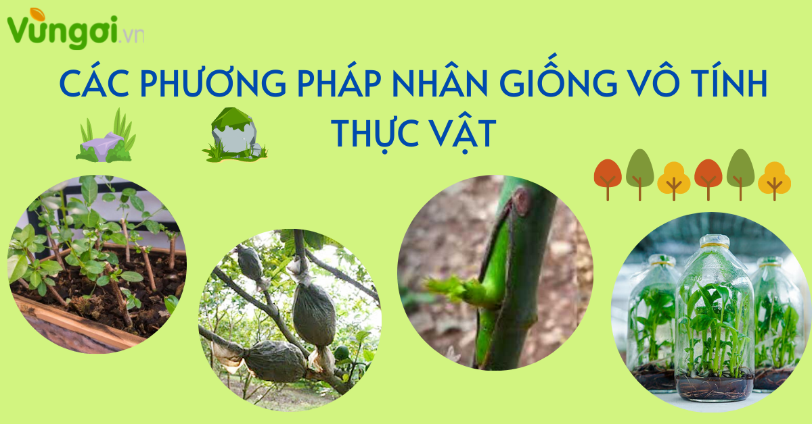

Slide 11
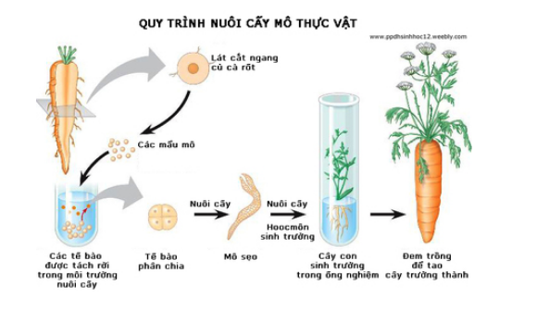

Slide 12
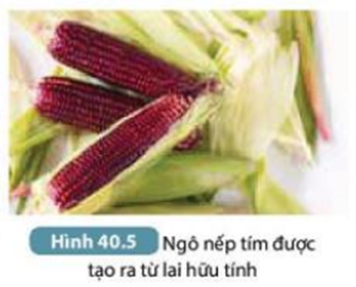
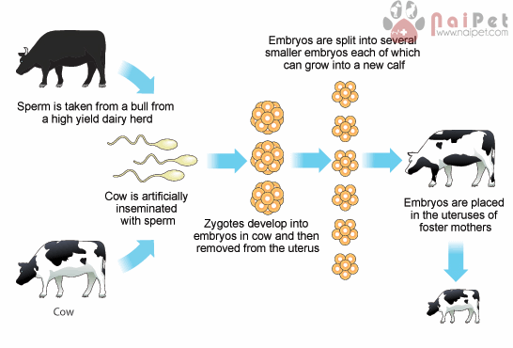
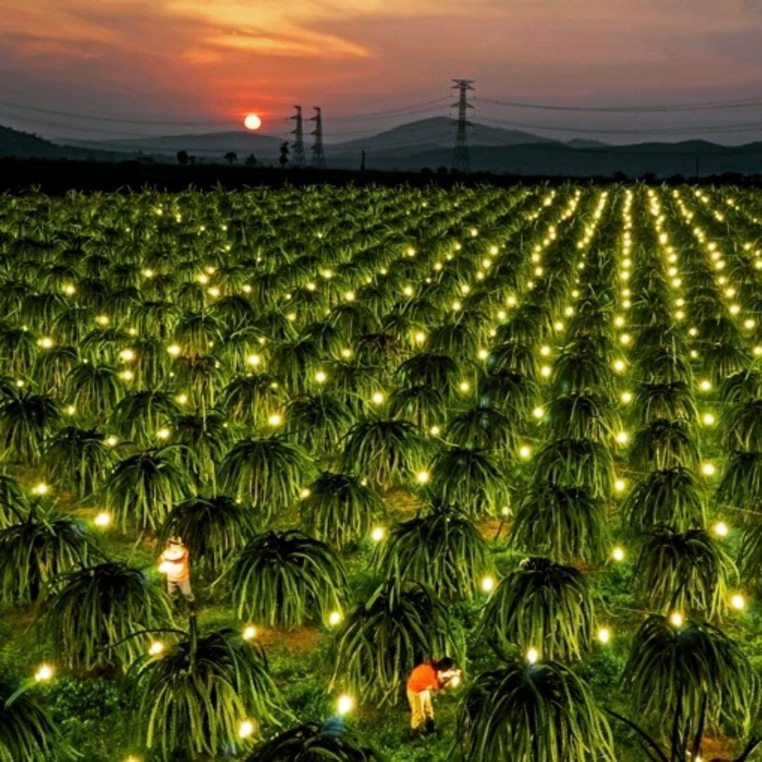

Slide 13
Phiếu học tập số 2
a. Cho các từ/ cụm từ: sinh sản và cảm ứng, tế bào, thể thống nhất, trao đổi chất và chuyển hóa năng lượng, sinh trưởng và phát triển. Hãy chọn các từ/ cụm từ phù hợp để hoàn thiện đoạn thông tin sau:
Mọi cơ thể sống đều được cấu tạo từ (1)... . Cơ thể lấy các chất dinh dưỡng, nước, chất khoáng và oxygen từ môi trường cung cấp cho tế bào thực hiện các hoạt động sống. Các hoạt động sống như (2)..., (3) ..., (4) ... có mối quan hệ qua lại mật thiết với nhau đảm bảo sự thống nhất trong hoạt động của toàn bộ cơ thể như một (5)... .
b. Nêu mối quan hệ giữa tế bào, cơ thể và môi trường.
c. Nêu mối quan hệ giữa các hoạt động sống trong cơ thể.

Slide 14
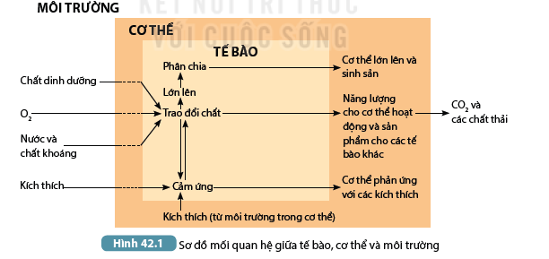

Slide 15
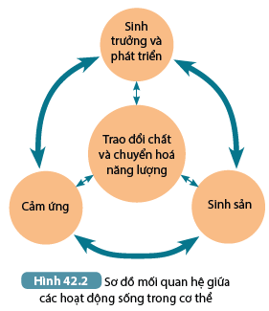

Slide 16
Phiếu số 2
a. (1): tế bào; (2): trao đổi chất và chuyển hóa năng lượng,
(3): sinh trưởng và phát triển ; (4): sinh sản và cảm ứng, (5): thể thống nhất
b. Mối quan hệ giữa tế bào, cơ thể và môi trường:
Mọi cow thể đều được cấu tạo từ tế bào.Cơ thể lấy các chấtdinh dưỡng, nước, chất khoáng và oxygen từ môi trường cung cấp cho tế bào thực hiện quá trình trao đổi chất để lớn lên, sinh sản và cảm ứng, từ đó giúp cơ thể thực hiện các hoạt động sống.
c. Mối quan hệ giữa các hoạt động sống trong cơ thể:
Trao đổi chất và năng lượng cung cấp vật chất và năng lượng đảm bảo cơ thể sinh trưởng và phát triển, sinh sản và cảm ứng. Và ngược lại các quá trình sinh trưởng, phát triển, sinh sản và cảm ứng tác động trở lại quá trinh trao đổi chất và năng lượng. Các hoạt động động sống có mối quan hệ qua lại mật thiết nhau.

Slide 17



Slide 18


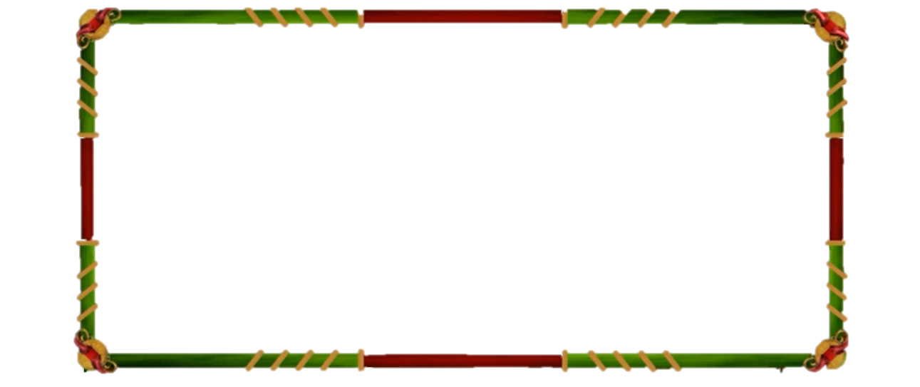

RUNG CHUÔNG VÀNG
Các thí sinh lần lượt trả lời 20 câu hỏi của chương trình thuộc các lĩnh vực khoa học tự nhiên, khoa học xã hội, tiếng anh… Thí sinh trả lời vào bảng. Nếu trả lời đúng thì được giữ lại ở trên hiện trường để trả lời câu tiếp theo. Nếu sai bị loại và bước ra khỏi hiện trường. Thí sinh còn lại cuối cùng sẽ và vòng chung kết. Người nào trả lời đúng câu hỏi cuối cùng là người chiến thắng, rung được chuông vàng.

Slide 19

Câu hỏi 1
Câu 1. Các hoạt động sống chủ yếu
diễn ra ở đâu.
A. Tế bào
A. Tế bào
B. Mô
10
9
8
7
6
5
4
3
2
1
0
C. Cơ quan
D. Cơ thể

Slide 20
Câu hỏi 2
Câu 2. Sinh sản là một trong những đặc trưng cơ bản và cần thiết cho các sinh vật nhằm
A. đảm bảo sự phát triển của sinh vật.
A. đảm bảo sự phát triển của sinh vật.
B. duy trì sự phát triển của sinh vật.
10
9
8
7
6
5
4
3
2
1
0
C. đáp ứng nhu cầu năng lượng của sinh vật.
D. giữ cho cá thể
sinh vật tồn tại.

Slide 21
Câu hỏi 3
Câu 3. Sinh sản vô tính là
A. hình thức sinh sản có sự kết hợp của các tế bào sinh sản chuyên biệt.
B. hình thức sinh sản ở tất cả các loại sinh vật.
10
9
8
7
6
5
4
3
2
1
0
C. hình thức sinh sản không có sự kết hợp giữa giao tử đực và giao tử cái.
C. hình thức sinh sản không có sự kết hợp giữa giao tử đực và giao tử cái.
D. hình thức sinh sản có nhiều hơn một cá thể tham gia.

Slide 22
Câu hỏi 4
Câu 4. Chúng ta có thể nhân giống khoai tây bằng bộ phận nào của cây?
A. Lá
B. Rễ
10
9
8
7
6
5
4
3
2
1
0
C. Thân củ.
C. Thân củ
D. Hạt giống

Slide 23
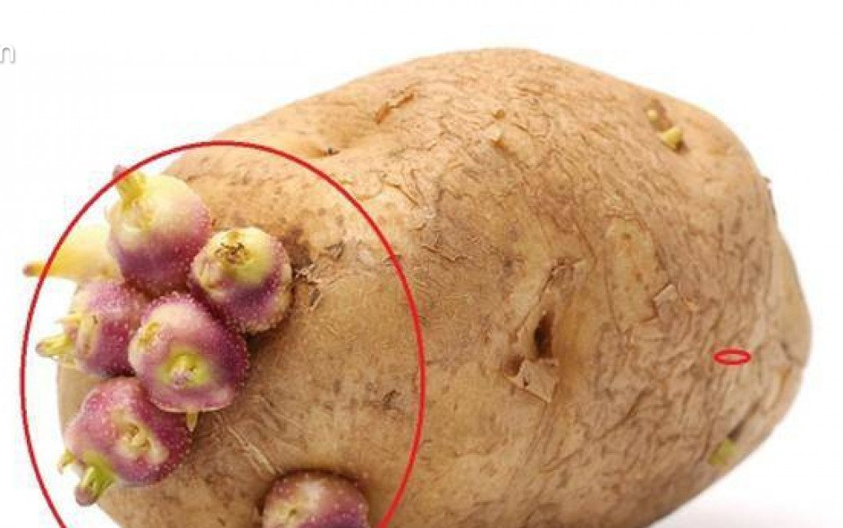
Câu hỏi 5
Câu 5. Bộ phận được khoanh tròn trên củ khoai tây trong hình bên được gọi là gì?
A. Rễ cây con
B. Chồi mầm
B. Chồi mầm
10
9
8
7
6
5
4
3
2
1
0
C. Chồi hoa
D. Bao phấn.

Slide 24
Câu hỏi 6
Câu 6. Ở cóc, mùa sinh sản vào khoảng tháng tư hằng năm. Sau sinh sản, khối lượng hai buồng trứng ở cóc giảm. Sau tháng 4, nếu nguồn sinh dưỡng dồi dào, khối lượng buồng trứng tăng, cóc có thể đẻ lứa thứ hai trong năm. Yếu tố môi trường nào đã ảnh hướng đến sinh sản của loài cóc trên?
A. Nhiệt độ
B. Mùa sinh sản
10
9
8
7
6
5
4
3
2
1
0
C. Thức ăn.
C. Thức ăn
D. Hormone

Slide 25
Câu hỏi 7
Câu 7 Trong sinh sản vô tính, chồi con hình thành được nhìn thấy ở sinh vật nào dưới đây?
A. Con người
B. Amip
10
9
8
7
6
5
4
3
2
1
0
C. Thủy tức
C. Thủy tức
D. Vi khuẩn

Slide 26
Câu hỏi 8
Câu 8. Quá trình sinh sản ở sinh vật được diễn ra định kì ở mỗi loài là do yếu tố nào tham gia quá trình điều hòa sinh sản?
A. Nhiệt độ
B. Thức ăn
10
9
8
7
6
5
4
3
2
1
0
C. Gió
D. Hormone
D. Hormone

Slide 27
Câu hỏi 9
Câu 9. Một trùng giày sinh sản bằng cách tự phân chia thành hai tế bào con. Quá trình này được gọi là
A. Mọc chồi
B. Tái sinh
10
9
8
7
6
5
4
3
2
1
0
C. Phân đôí
D. Nhân giống
C. Phân đôi

Slide 28
Câu hỏi 10
Câu 10. Sự thụ phấn là quá trình
A. chuyển hạt phấn từ bao phấn sang bầu nhụy.
B. chuyển giao tử đực tử bầu phấn sang vòi nhụy.
10
9
8
7
6
5
4
3
2
1
0
C. chuyển hạt phấn từ bao phấn sang đầu nhụy.
C. chuyển hạt phấn từ bao phấn sang đầu nhụy.
D. chuyển hạt phấn tử bao phấn sang noãn.

Slide 29
Câu hỏi 11
Câu 11. Ở sinh vật, quá trình hợp nhất giữa giao tử đực và giao tử cái được gọi là
A. Sự thụ tinh
A. Sự thụ tinh
B. Sự thụ phấn
10
9
8
7
6
5
4
3
2
1
0
C. Tái sản xuất
D. Hình thành hạt

Slide 30
Câu hỏi 12
Câu 12. Nhóm các yếu tố tự nhiên ảnh hưởng đến sinh sản của sinh vật là
A. Gió, nước, hormone.
B. gió, nước, thức ăn, nhiệt độ, độ ẩm.
B. gió, nước, thức ăn, nhiệt độ, độ ẩm.
10
9
8
7
6
5
4
3
2
1
0
C. gió, nước, thức ăn, hormone.
D. thức ăn, nhiệt độ, con người.

Slide 31
Câu hỏi 13
Câu 13. Quả được hình thành từ bộ phận nào của hoa?
A. Đài hoa.
B. Tràng hoa
10
9
8
7
6
5
4
3
2
1
0
D. Bầu nhụy
C. Nụ hoa
D. Bầu nhụy

Slide 32
Câu hỏi 14
Câu 14. Hoa lưỡng tính là
A. hoa có đài, tràng và nhụy hoa.
B. hoa có đài, tràng và nhị hoa..
10
9
8
7
6
5
4
3
2
1
0
C. hoa có nhị và nhụy.
C. hoa có nhị và nhụy
D. hoa có đài và
tràng hoa.

Slide 33
Câu hỏi 15
Câu 15. Ý nào sau đây KHÔNG đúng về bản chất của điều khiển sinh sản ở động vật.
A. Điều khiển tuổi thọ.
A. Điều khiển tuổi thọ.
B. Điều khiển giới tính.
10
9
8
7
6
5
4
3
2
1
0
C. Điều khiển thời điểm sinh sản.
D. Điều khiển số con

Slide 34
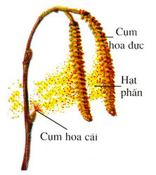
Câu hỏi 16
Câu 16. Quan sát hình bên và cho biết yếu tố nào ảnh hưởng đến sự thụ phấn của chùm hoa phi lao
A. Côn trùng
B. Gió
B. Gió
10
9
8
7
6
5
4
3
2
1
0
C. Nước
D. Con người

Slide 35
Câu hỏi 17
Câu 17. Trong sinh sản sinh dưỡng ở thực vật, cây mới được hình thành
A. Từ một phần cơ quan sinh dưỡng của cây
A. Từ một phần cơ quan sinh dưỡng của cây
.
B. Chỉ từ rẽ của cây
10
9
8
7
6
5
4
3
2
1
0
C. Từ một phần thân của cây
D. Chỉ từ lá của cây

Slide 36
Câu hỏi 18
Câu 18. Trong thực tiễn, cây ăn quả lâu năm thường được nhân giống bằng phương pháp chiết cành vì
A. Dễ trồng và ít tốn công chăm sóc
B. Dễ nhân giống, nhanh và nhiều
10
9
8
7
6
5
4
3
2
1
0
D. rút ngắn thời gian sinh trường, sớm thu hoạch và biết trước đặc tính của quả.
C. Dễ tránh sâu bệnh hại
D. rút ngắn thời gian sinh trường, sớm thu hoạch và biết trước đặc tính của quả.

Slide 37
Câu hỏi 19
Câu 19. Biện pháp nào dưới đây giúp điều khiển thụ tinh ở động vật đạt hiệu quả nhất.
A. Sử dụng hormone
B. Thay đổi các yếu tố môi trường
10
9
8
7
6
5
4
3
2
1
0
C. Thụ tinh nhân tạo
C. Thụ tinh nhân tạo
D. Sử dụng chất kích thích tổng hợp

Slide 38
Câu hỏi 20
Câu 20. Hoạt động trao đổi chất và chuyển hóa năng lượng diễn ra chủ yếu ở những cấp độ nào?
A. Tế bào và mô
B. Mô và cơ quan
10
9
8
7
6
5
4
3
2
1
0
C. Tế bào và cơ thể
C. Tế bào và cơ thể
D. Mô và cơ quan

Slide 39
RUNG CHUÔNG VÀNG
Chung kết

Slide 40
Câu 1. Nối tên sinh vật ở cột A với các hình thức sinh sản tương ứng ở cột B
Cột A | Cột B
1. Củ khoai lang | A. sinh sản vô tính bằng phân mảnh
2. Nhánh xương rồng | B. sinh sản vô tính bằng cách phân đôi
3. Thủy tức | C. sinh sản sinh dưỡng bằng lá
4. Sao biển | D. sinh sản vô tính bằng cách mọc chồi
5. Trùng biến hình | E. sinh sản sinh dưỡng bằng rễ
6. Cây sen đá | G. sinh sản sinh dưỡng bằng thân
10
9
8
7
6
5
4
3
2
1
0
1-E | 2- G | 3-D | 4-A | 5-B | 6-C

Slide 41
Câu 2. Nối nội dung ở cột A với các định nghĩa ở cột B.
Cột A | Cột B
1. Sự thụ tinh | A. Sự kết hợp giao tử đực và giao tử cái
2. Động vật đẻ trứng | B. Giao tử cái
3. Động vật đẻ con | C. Giao tử đực
4. Tinh trùng | D. Con non được sinh ra từ trứng
5. Noãn | E. Con non được nuôi trong cơ thể mẹ và đẻ ra ngoài
10
9
8
7
6
5
4
3
2
1
0
1-A | 2-D | 3-E | 4-C | 5-B

